Slide 1
@ResponseBody
- 응답 JSP없이 Controller에서 발생한 데이터를 접속자에게 그대로
응답할 때 사용하는 annotation => JSP만들 필요가 없다.
사용법)
요청 method 위 @ResponseBody를 method위에 정의한다.
XMLHttpRequest
WAS
Event발생
Filter
1.요청
HandlerMapper
Controller
JSON
Service
parsing사용
응답
DispatcherServlet
DAO
*응답되는 한글이 깨진다면 @RequestMapping에 produces=“application/json;charset=UTF-8”
을 설정한다.
@RequstMapping(value=“요청URL”,method=요청방식, produces= )

Slide 2
*@ExceptionHandler
- Controller method에서 예외가 발생되고 throws 예외가 던져지면
DispatcherServlet이 예외를 잡아서 처리한다.
=>개발자가 예외가 발생한 이후에 페이지를 지정할 수 없다.
(예외 메시지를 그대로 노출 시킨다.)
-Controller안에서 다른 method의 예외를 처리할 수 있는 method를 정의할 때
사용.
사용법)
1.예외를 throws 하는 요청 method를 정의
-예외처리 method
1.@ExceptionHandler(예외처리클래스.class) 를 method위에 선언.
2.method의 매개변수로 예외처리클래스를 선언.
3.method안에서 예외가 발생했을 때 처리코드를 기술.
4.ModelAndView를 생성하여 예외처리객체와 view페이지명을 설정하여 반환한다.
*같은 종류의 예외가 여러 method에서 발생하더라도 하나의 @ExceptionHandler를
정의한 method로 통합되어 처리된다.
DD의 <error-page>로 설정할 수 도 있다.

Slide 3
@Controller
public class TestController{
@GetMapping()
public String method() throws SQLException{
}
@GetMapping()
public String method2() throws SQLException{
}
@ExceptionHandler(SQLException.class)
public ModelAndView exceptionMethod( SQLException se){
예외처리 코드 작성
ModelAndView mav=new ModelAndView();
mav.setViewName(“뷰페이지명”);
mav.addObject(“이름”, “view페이지로 전달할 예외정보”);
return mav;
}
요청 method가 달라도
하나의 처리 method로 통합되어
예외가 처리된다.
DispatherServlet이 예외를 잡지 않는다.

Slide 4
제조사에 대한 모델조회
{ data:[{ maker:아반테}, { maker:스포티지},] ,dataLength: }
제조국에 대한 제조사 조회
{ data:[{ maker:현대}, { maker:기아},] ,dataLength: }
서
요청
응답
요청
클
응답
제조국
제조사
모델명
검색
현대

Slide 5
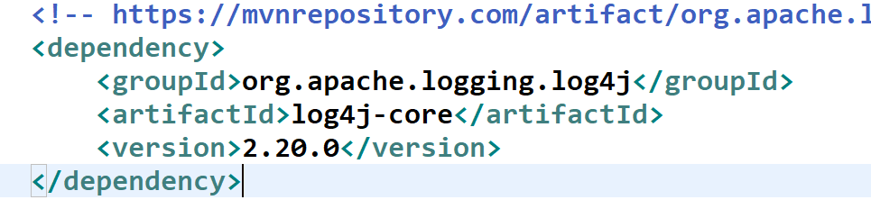
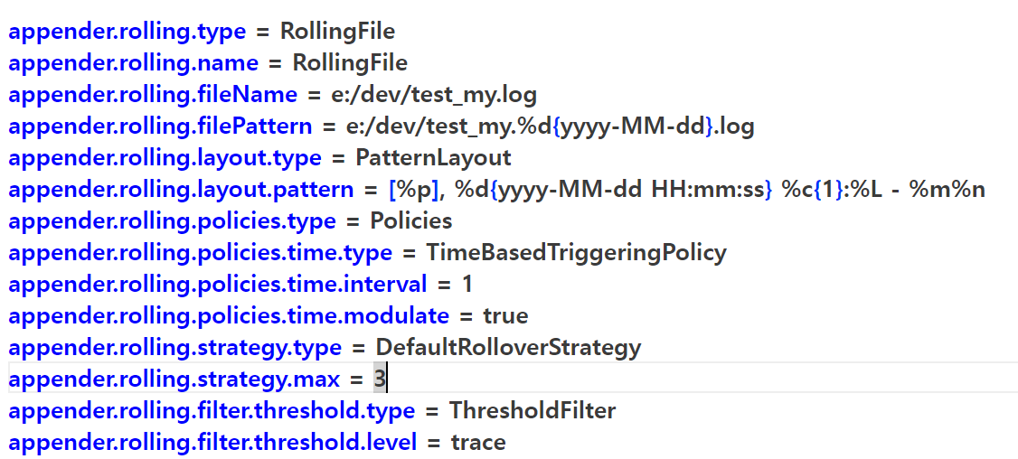
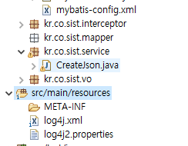
*log4j2의 설정
*log4j-core 의존성 설정
*XML로 설정하거나 properties설정 ( xml의 우선순위가 높다.)
log4j2.properties
로그파일을 저장할 경로 설정
로그파일을 생성하는 일자
로그파일의 제한크기 설정
Mbyte이고 해당 크기를 초과하면 새로운 파일로 만들어서 저장
Xml은 properties파일보다 우선순위가 높기때문에 같이 있으면 properties파일이 동작하지 않는다.

